Slide 1
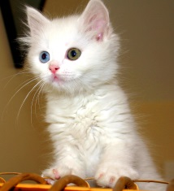

다형성
동물
고양이과
그루밍
개과
땅파기
고양이
사자
호랑이
개
늑대
하마

Slide 2
인터페이스
반려동물
동물
고양이과
그루밍
개과
땅파기
고양이
사자
호랑이
개
늑대
하마

Slide 3
Animal
name age weight
bark() eat()
Pet
shakeTail() play()
Feline
dig()
Canine
dig()
Cat
Dog
Wolf
howling()

Slide 4
다형성
static
stack
String name; int age; int weight;
동물
dog
name
age
weight
Dog dog = new Dog(); dog.play(); dog.shakeTail();
bark()
eat()
printInfo()
bark()
eat()
고양이
강아지
heap
new Dog
bark()
eat()
+
Animal
shakeTail()
play()

Slide 5
다형성
static
stack
String name; int age; int weight;
동물
dog
animal
bark()
eat()
Animal animal = dog;
고양이
강아지
heap
new Dog
bark()
eat()
+
Animal
shakeTail()
play()

Slide 6
다형성
static
stack
String name; int age; int weight;
동물
cat
animal
name
age
weight
name
age
weight
bark()
eat()
printInfo()
bark()
eat()
printInfo()
bark()
eat()
고양이
강아지
heap
new Cat
bark()
eat()
+
Animal
new Dog
bark()
eat()
+
Animal
shakeTail()
play()

Slide 7
다형성
static
stack
String name; int age; int weight;
동물
cat
animal
name
age
weight
name
age
weight
bark()
eat()
shakeTail()
printInfo()
bark()
eat()
shakeTail()
printInfo()
고양이
강아지
heap
new Cat
bark()
eat()
+
Animal
shakeTail()
play()

Slide 8
다형성
static
stack
String name; int age; int weight;
동물
bark()
eat()
cat
고양이
강아지
heap
new Cat
+
Animal
shakeTail()
play()

Slide 9
다형성
static
stack
String name; int age; int weight;
Animal animal; animal = cat; animal.bark();
동물
bark()
eat()
cat
animal
고양이
강아지
heap
new Cat
bark()
+
Animal
shakeTail()
play()

Slide 10
Animal Class를 상속 받은 Cat Class의 구조
Dog dog = new Dog("강아지", 4, 5);
Animal animal = dog;
Animal
Animal
name
age
weight
name
age
weight
bark()
eat()
printInfo()
bark()
eat()
printInfo()
Dog
Dog dog = (Dog)animal;
dog.shakeTail();
shakeTail()

Slide 11
다형성
static
stack
String name; int age; int weight;
동물
bark()
eat()
cat
animal
dog
고양이
강아지
heap
new Cat
bark()
eat()
+
Animal
new Dog
bark()
eat()
+
Animal
shakeTail()
play()

Slide 12
다형성
static
stack
runMethods(Animal animal)
animal
Cat cat = new Cat(); runMethods(cat); runMethodsByCat(cat);
main
static void runMethods(Pet pet){ pet.play(); pet.shakeTail(); }
cat
animal
dog
heap
new Cat
bark()
eat()
+
Animal
new Dog
bark()
eat()
+
Animal

Slide 13
Animal Class와 Pet Interface를 상속 받은 Cat Class의 구조
Cat cat = new Cat();
Animal animal = cat;
Cat
Animal
Pet
name
age
weight
play()
shakeTail()
bark()
eat()
Animal
name
age
weight
Pet pet = cat;
bark()
eat()
Pet
play()
shakeTail()

Slide 14
다중상속 다이아몬드 문제
JAVA
C++
인터페이스
부모
클래스
부모
클래스
인터페이스
부모
클래스
인터페이스
부모
클래스
부모
클래스
자식
클래스
자식
클래스

Slide 15
다중상속 다이아몬드 문제
부모
클래스
GrandParents
abstract void printHello();
C++의 경우
ParentsA
@Override void printHello();
부모
클래스
부모
클래스
ParentsB
@Override void printHello();
출력값: 안녕하십니까?
출력값: 안녕못하다.
자식
클래스
Child child = new Child();
child.printHello();
// 어느 메소드가 호출될까?
Child

Slide 16
final method
final method 비적용
final method 적용
Animal
public void printCommonMessage(); abstract void bark();
Animal
public final void printCommonMessage(); abstract bark();
// 절대로 printCommonMessage()는 오버라이드 하지마시요.
Dog
@Override public void printCommonMessage() void bark();
Dog
void bark();
// 아 printCommonMessage()는 final 처리되어서 오버라이드르 할 수가 없잖아!!

Slide 17
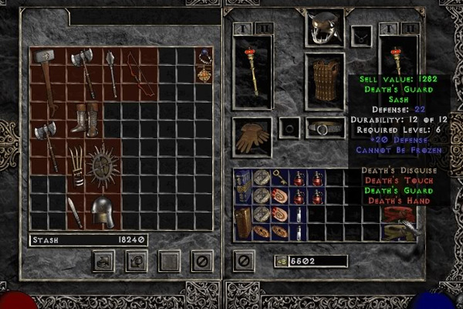
Inventory 객체지향의 실제 구현사례

Slide 18
